Slide 1
Informatīvais ziņojums par Eiropas Savienības fondu un Atveseļošanas fonda plāna ieviešanu
2025. gada novembrī-decembrī
Izpildot Ministru kabineta (turpmāk – MK) 2023. gada 14. novembra sēdes protokola Nr. 57 47. § 7. punktu (TAP ID 23-UZ-592), Finanšu ministrija (turpmāk FM) ar 2023. gada decembri reizi divos mēnešos (otrā mēneša pēdējā nedēļā) bez saskaņošanas ar citām iestādēm iesniedz operatīvo informāciju par Eiropas Savienības fondu un Atveseļošanas fonda ieviešanas statusu.
Izpildot Ministru prezidenta 2025. gada 22. jūlija rīkojuma Nr. 2025/1.2.1.-255 "Par Eiropas Savienības fondu tematisko komiteju" 5.punktu: Tematiskās komitejas vadītājam ne retāk kā reizi sešos mēnešos iesniegt MK informāciju par komitejas darba gaitu (piemēram, attiecīgo informāciju iekļaujot FM regulārajos ES fondu ieviešanas ziņojumos MK).
Ziņojums sagatavots uz 7 lapām.

Slide 2
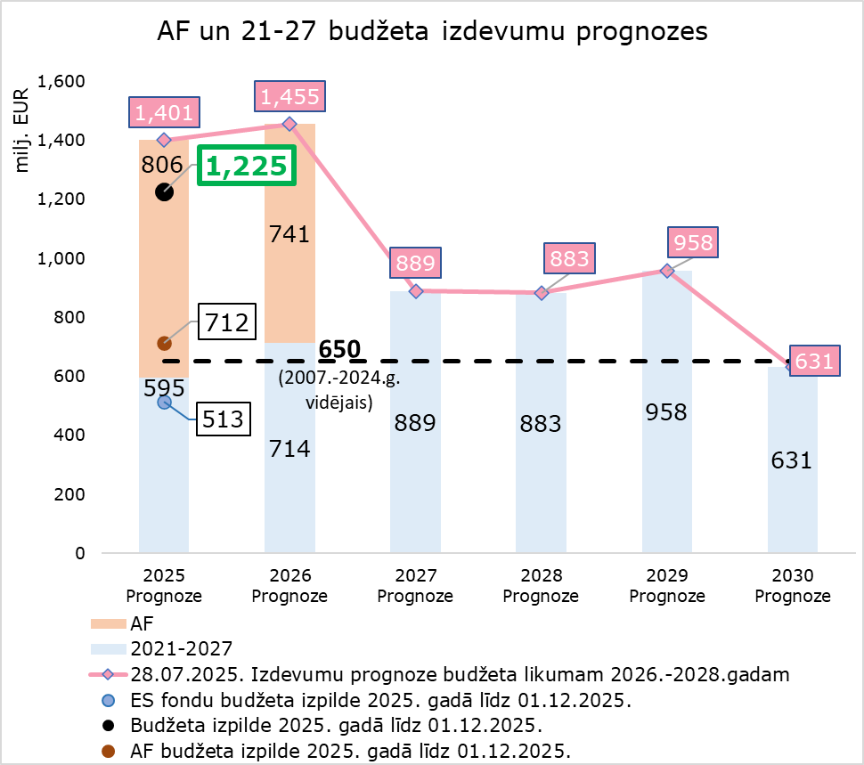
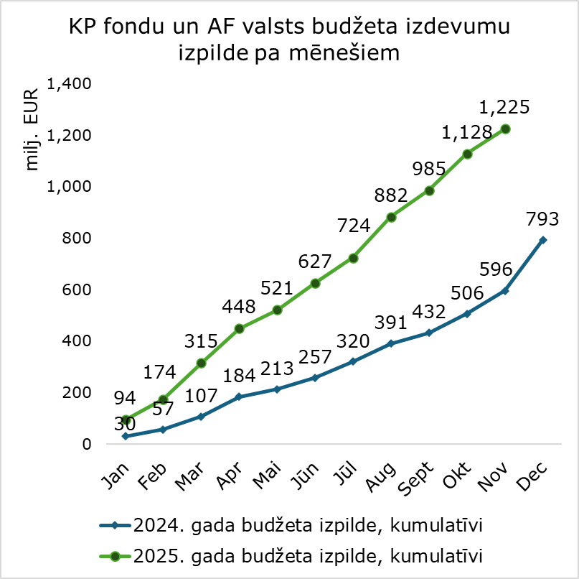
2025. gada 11 mēnešos ES fondu un Atveseļošanas fonda (AF) investīcijām no budžeta izmaksāts jau vairāk nekā 1,2 mljrd. € - vēsturiski lielākais apjoms. Pārliecinoša virzība 100% ES piešķīruma investēšanai.
2025. gada budžeta likuma ieņēmumu plāns - no EK saņemti 894,8 milj. € (99%).
21-27 periodā no EK pieprasīti jau 681 milj. €, par 150 milj. € pārsniedzot minimāli nepieciešamo mērķi, lai neiestātos neto piešķīruma korekcija (N+3 princips).

Slide 3
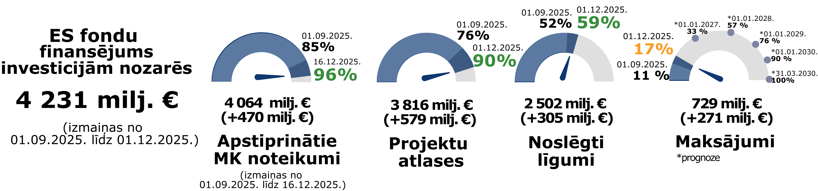
ES fondu 2021-2027 investīciju ieviešanā izsludinātas projektu atlases jau par 90%, sekmējot jaunu līgumu slēgšanu un investīciju ieplūdi tautsaimniecībā.
No vēl apstiprināmā MK regulējuma (167 milj. EUR, 4%) 155 milj. EUR – TAP saskaņošanā.
Pārdales kā efektīvs risku pārvaldības un aktuālo prioritāšu finansēšanas rīks:
MK š.g. 25.novembra sēdē atbalstīts papildu finansējums Latvijas Onkoloģijas centra (LOC) infrastruktūrai 41 milj. EUR ERAF (kopā projektam 48 milj. EUR)
no kavētiem pasākumiem (SM (sausās ostas) 4,7 milj. EUR, KEM (dūņas) 23,1 milj. EUR);
no prognozētiem atlikumiem (EM (valsts ēku energoefektivitāte) 11,9 milj. EUR, VARAM (IKT) 1,3 milj. EUR).
Š.g. 15.decembrī ir saņemts pozitīvs Eiropas Komisijas lēmums par ES fondu kohēzijas politikas programmas 2021.-2027.gadam grozījumiem (vidusposma grozījumi Nr.3 un ReArm grozījumi Nr.4).

Slide 4
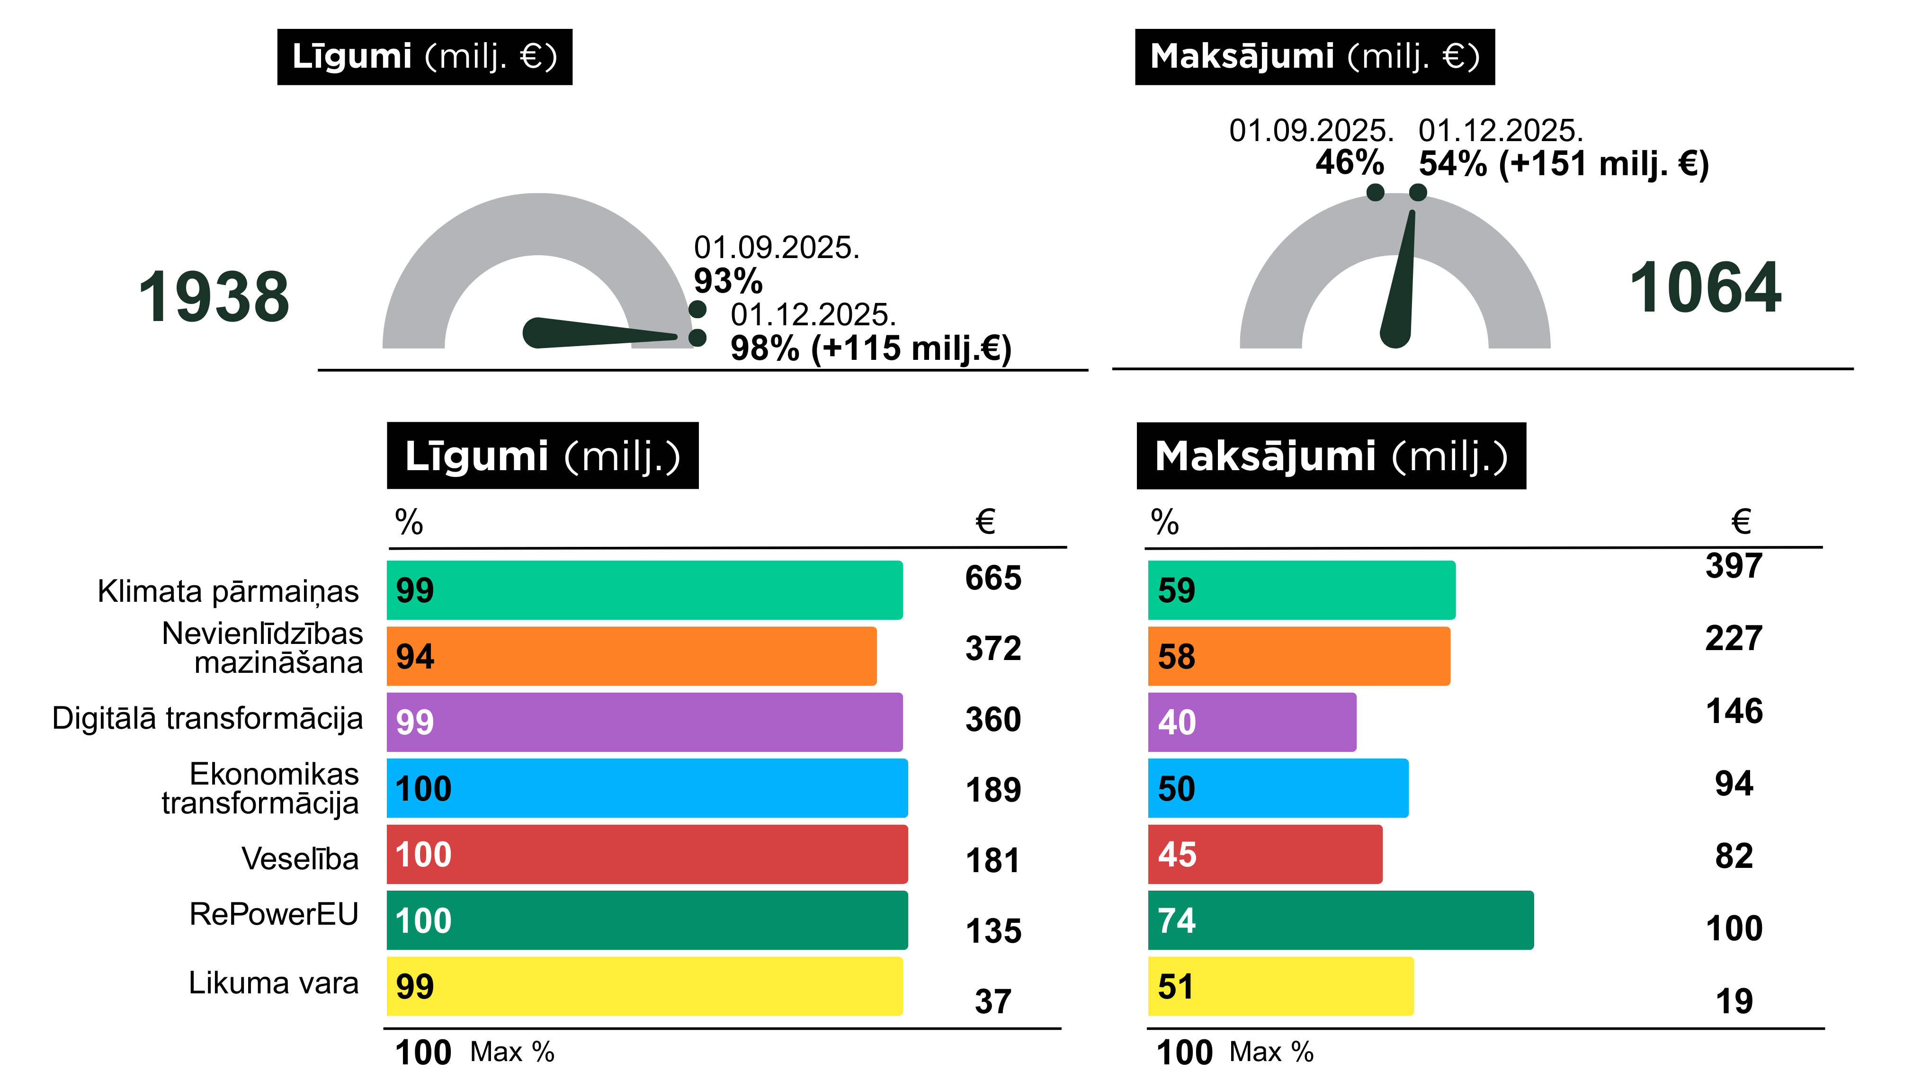
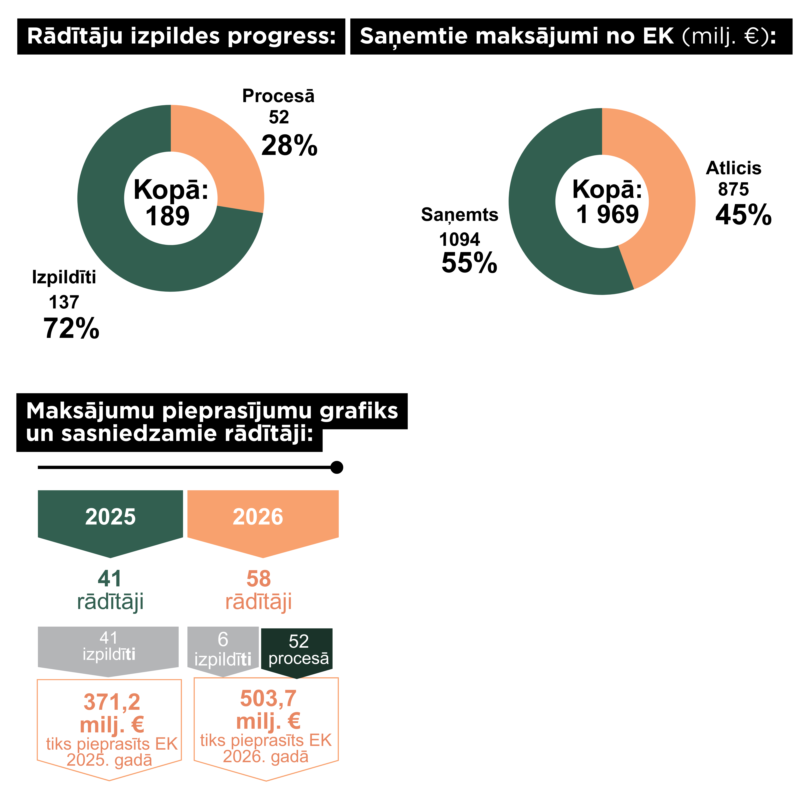
AF plāna ieviešana beidzas 2026. g. augustā – jāpabeidz
reformu un investīciju īstenošana, lai no EK kopā saņemtu visu pieejamo 1,97 mljrd. € piešķīrumu.
FM 2025. gada beigās iesniegs EK ceturto (priekšpēdējo) AF maksājumu pieprasījumu 371,2 milj. EUR saņemšanai.
AF plāna grozījumi apstiprināti EK ECOFIN 12.12.2025. (MK 4.11.2025. apstiprināti - izmaiņas rādītāju redakcijās un termiņos; 19,06 milj. EUR finansējuma pārdales starp dažām investīcijām izglītības, sociālās aprūpes, īres maksas mājokļu būvniecībai, energoefektivitātes paaugstināšanai).
Visi rādītāji jāsasniedz ne vēlāk kā līdz 31.08.2026.
Pēdējais Latvijas maksājuma pieprasījums, pārvaldības deklarācija un revīzijas iestādes atzinums jāiesniedz EK līdz 30.09.2026. (nav pagarināms).
Dati līdz 01.12.2025.

Slide 5
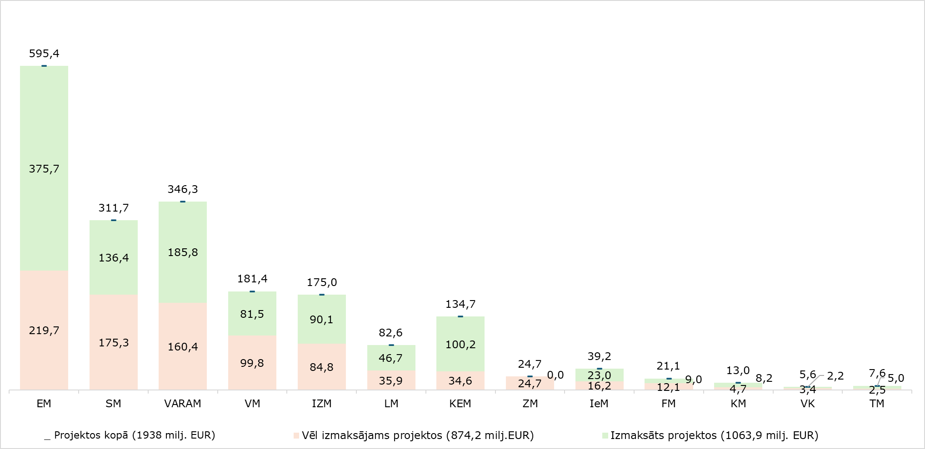
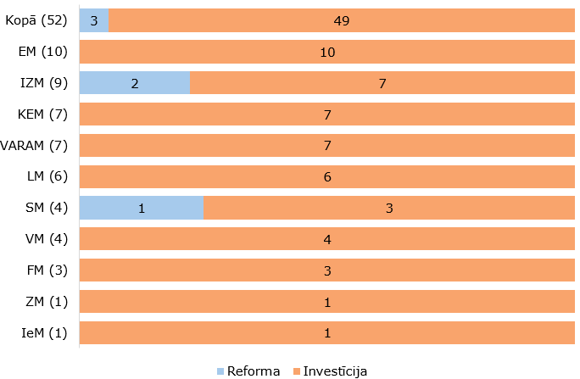
AF plāna ietvaros vēl jāpabeidz 52 rādītāju izpilde.
Ministrijas nav ziņojušas par kritiskiem riskiem.
Īpaši pievēršama uzmanība finansiāli apjomīgām investīcijām SM (Rīgas centrālā stacija, transporta projekti) un VARAM (industriālie parki, digitālā transformācija),
kā arī reformu ieviešanai (īpaši IZM Augstākās izglītības reforma un SM Ilgtspējīga sabiedriskā transporta reforma)
Detalizētu informāciju par pēdējā maksājuma pieprasījumā iekļauto rādītāju izpildes progresu skatīt 2.pielikumā
Vēl izpildāmie rādītāji līdz 31.08.2026.
Dati līdz 01.12.2025.

Slide 6

Vienošanās 28.11.2025. ES fondu tematiskās komitejas sēdē
Atbalstītas finansējuma pārdales LOC rekonstrukcijas finansēšanai (41 milj. EUR ERAF), t.sk. KEM līdz 2026.g 1.februārim strādās pie alternatīva risinājuma izpētes notekūdeņu – dūņu pārstrādes investīciju saglabāšanai.
FM uzsākt attiecīgu kārtējo Programmas grozījumu izstrādi, tās procesā turpinot vērtēt investīciju ieviešanas progresu un finansējuma pārdaļu iespējas efektīvai risku vadībai - turpināt regulāri skatīt ES fondu komitejas sēdēs.
Atbalstīts VARAM priekšlikums par ES fondu finansējuma pārdali IKT projektiem Latvijas Nacionālajai bibliotēkai, Valsts digitālās aģentūras IKT pakalpojumu centralizācijai, pašvaldību drošas IKT infrastruktūras stiprināšanai, kā arī Autotransporta direkcijas transporta digitalizācijas programmai.
Atbalstīta AF atlikumu novirzīšana dzelzceļa, skolu IKT infrastruktūras un Rīgas 7.tramvaja līnijas pagarinājuma projekta pabeigšanai.
Vienošanās par «ceļa karti» ES fondu nākamā plānošanas perioda 2028-2034 sagatavošanā, t.sk. turpināt regulāri skatīt ES fondu komitejas sēdēs.

Slide 7
Nākamais ziņojums MK iesniedzams līdz 2026. gada 28.februārim
Pielikumā:
ES fondu 2021.–2027. gada plānošanas perioda MK noteikumu par specifisko atbalsta mērķu ieviešanu izstrādes grafiks regulējuma apstiprināšanai (1. pielikums);
Atveseļošanas fonda plāna vēl izpildāmo rādītāju izpildes statuss (2. pielikums).
Vairāk informācijas par ES fondu un Atveseļošanas fonda aktualitātēm: www.esfondi.lv; www.cfla.gov.lv
Finanšu ministrs A. Ašeradens
Ilze Mežsarga 29279974
ilze.mezsarga@fm.gov.lv

